Slide 1
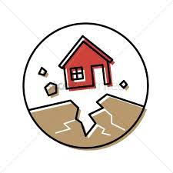
TERRATRÈMOLS

Slide 2
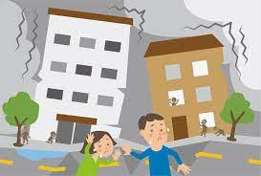
DEFINICIÓ
És un moviment sobtat del terreny que pot ocasionar danys importants a objectes o persones.

Slide 3
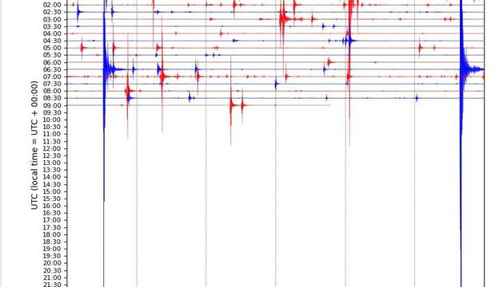
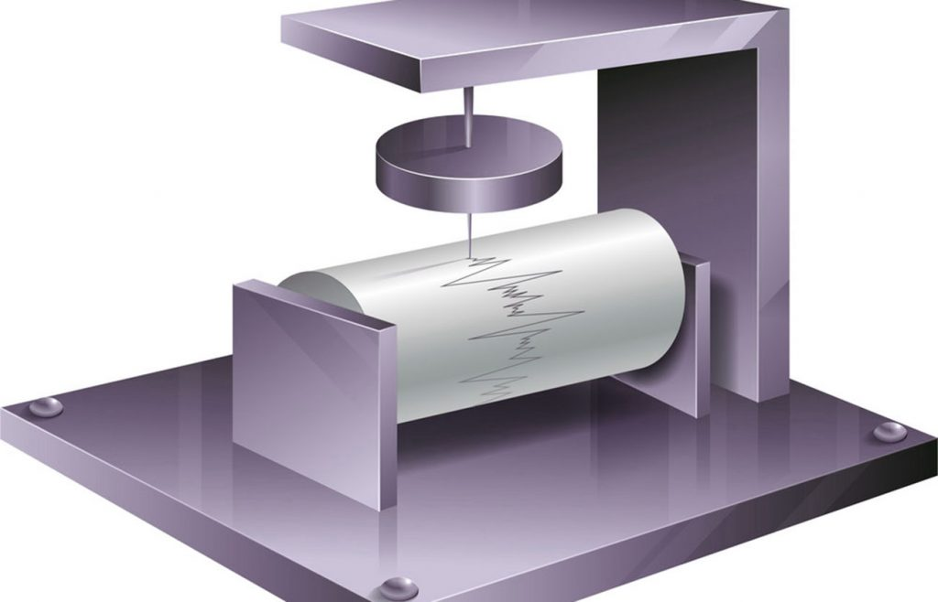
CARACTERÍSTIQUES
Per mesurar els terratrèmols s’utilitza el sismògraf i la senyal que dona és el sismograma.

Slide 4
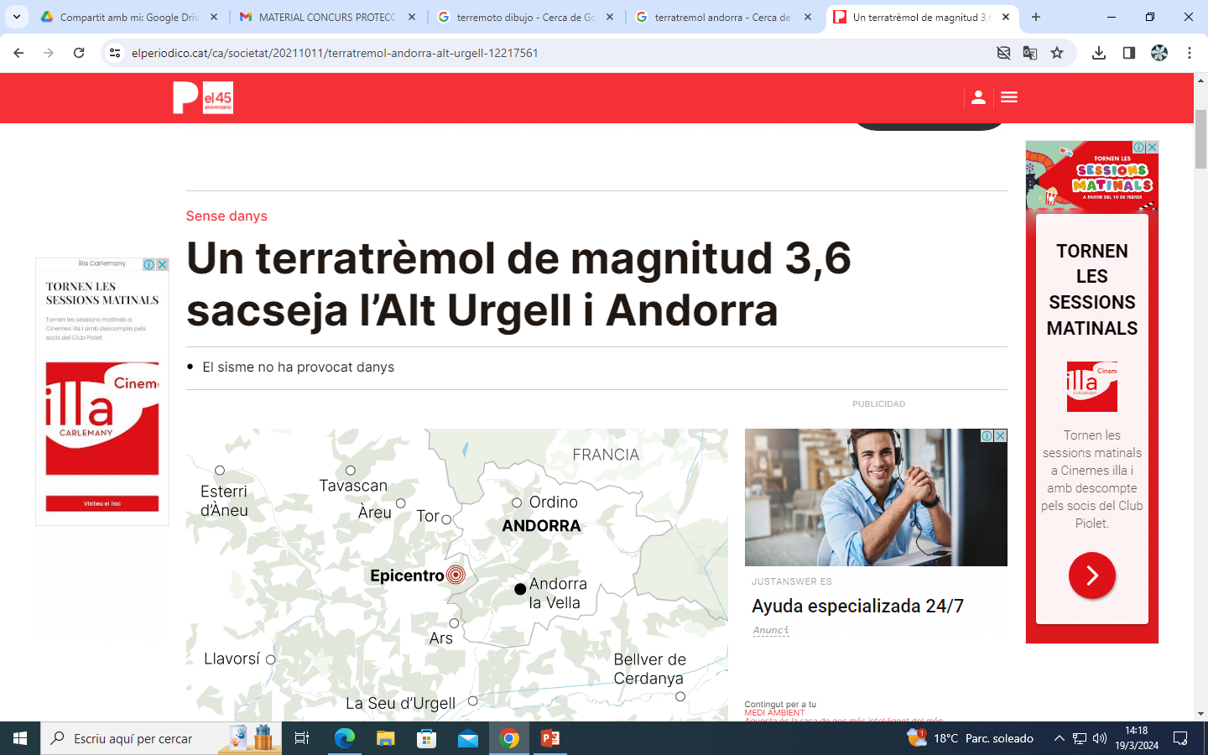
FETS REALS
11 d’octubre del 2021.

Slide 5
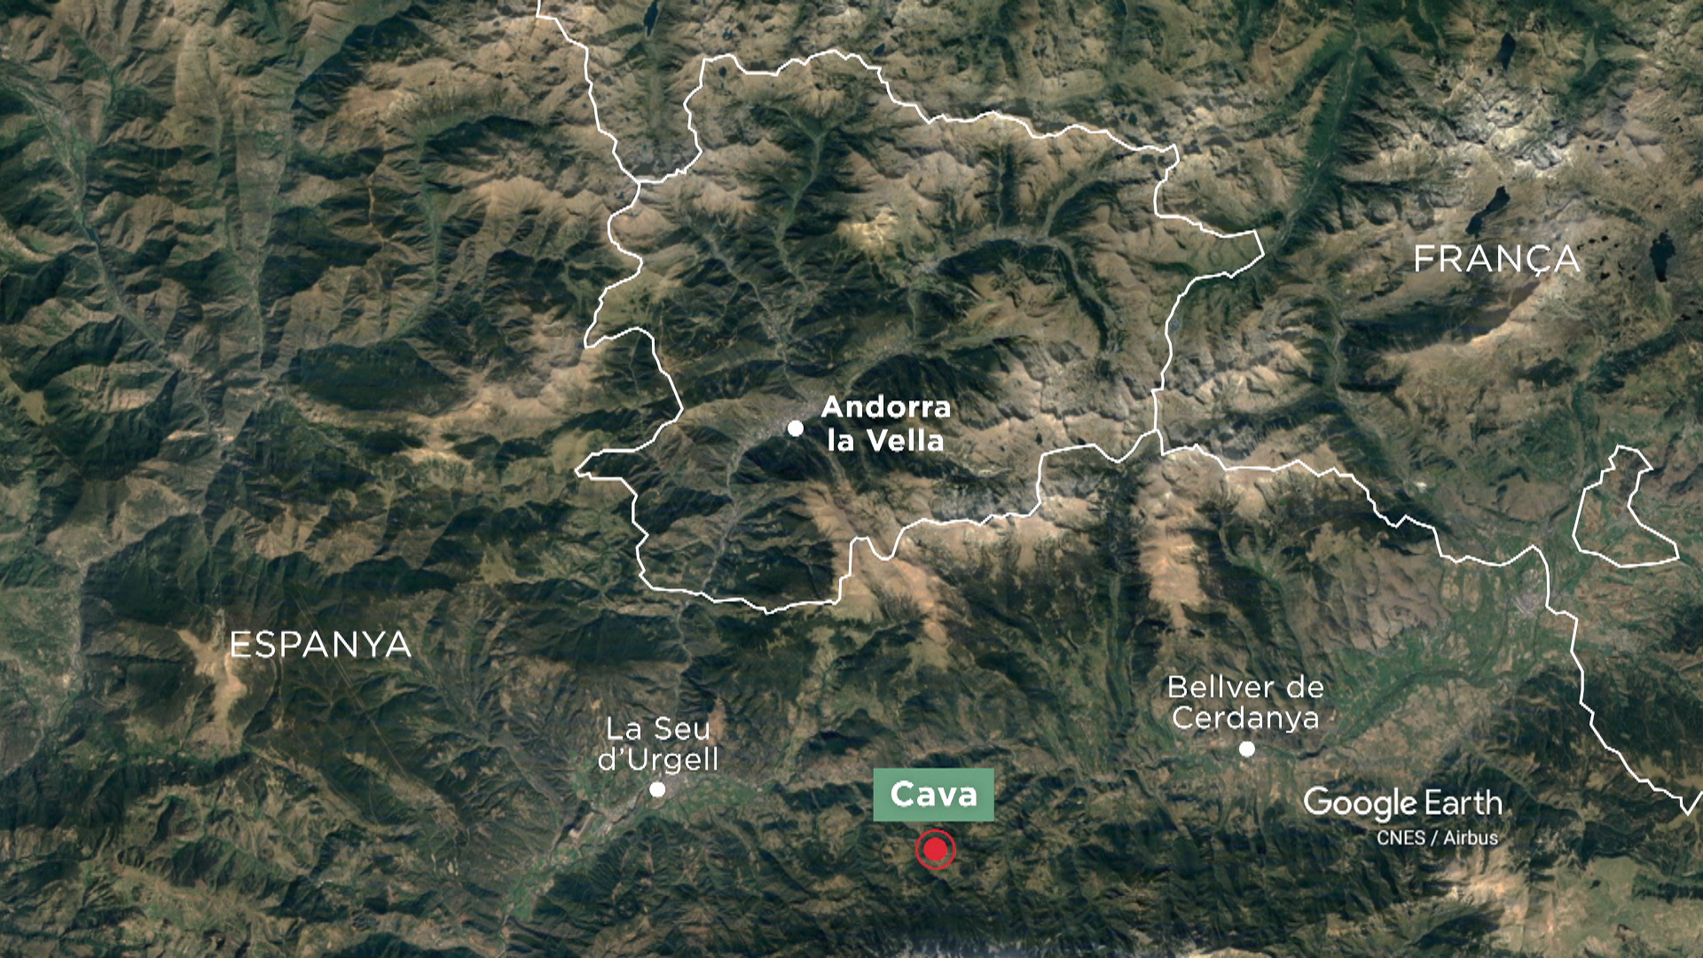
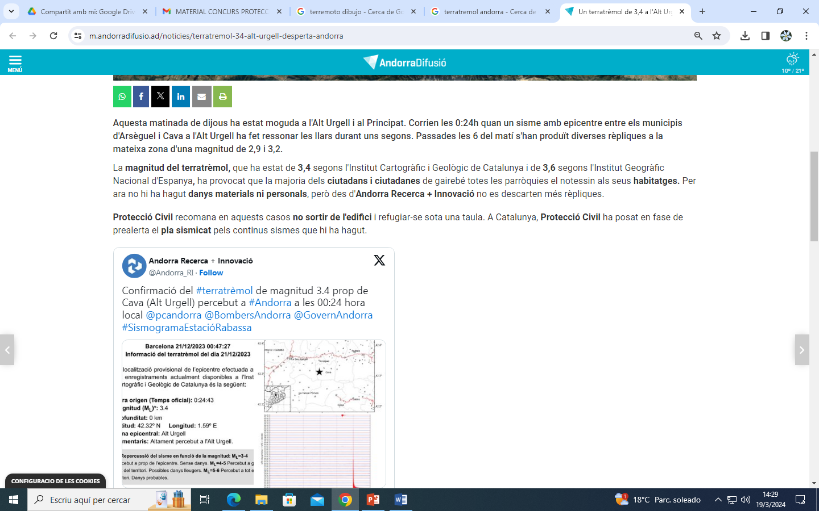
Un terratrèmol de 3,4 a l'Alt Urgell desperta Andorra el 21 de desembre de 2023

Slide 6
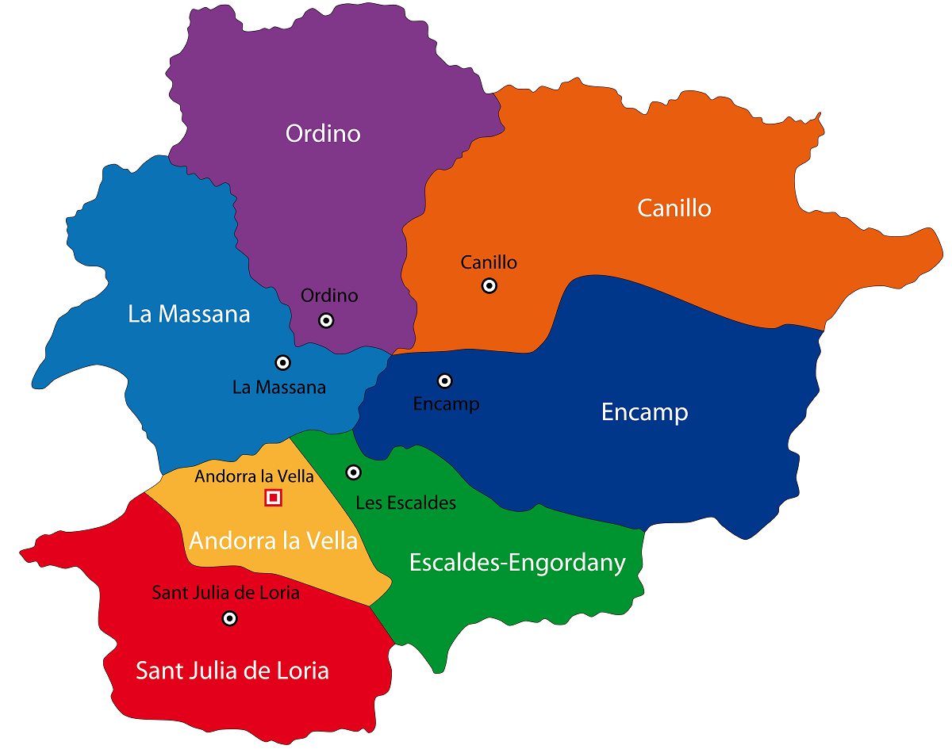


Slide 7
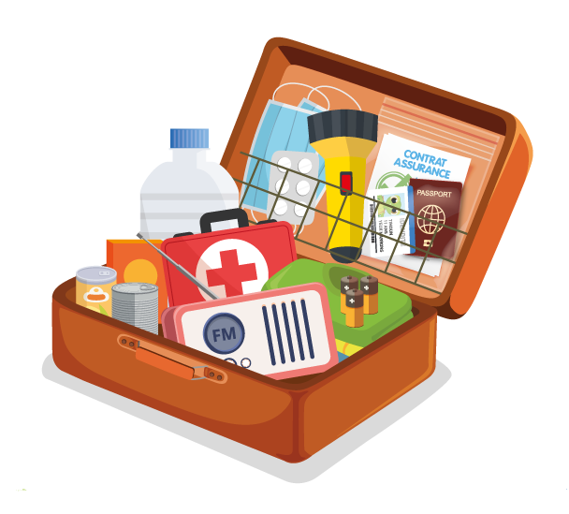
CONSELLS D'AUTOPROTECCIÓ
ABANS:
Hem de tenir preparat un CATAKIT (amb una llanterna, piles, farmaciola, ràdio, aliments i aigua embotellada)
Hem de conèixer els telèfons d'emergències: 112, 118, 110 i 116.

Slide 8
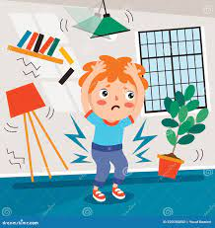
DURANT:
SI ENS TROBEM A DINS D’UN EDIFICI:
Hem de quedar-nos a dins ja que podrien caure objectes.
Ens hem de refugiar a baix d’una taula o al marc d’una porta.
Els adults han de saber desconnectar l’aigua el gas i l’electricitat
SI ENS TROBEM A FORA:
Hem d'anar algun lloc on no puguin caure objectes.

Slide 9
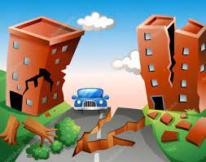
DESPRÉS
Es poden produir rèpliques per això hem d'allunyar-nos dels edificis.
Hem d'encendre la ràdio i seguir els consells de les autoritats.
Hem de donar primers auxilis a les persones ferides.

